Slide 1
Laudato si
Chapitre 3
Les racines humaines de la crise écologique

Slide 2
1 L’impact de la technologie
La technologie
La technologie a porté remède à d’innombrables maux qui nuisaient à l’être humain et le limitaient. 102
Le fait est que « l’homme moderne n’a pas reçu l’éducation nécessaire pour faire un bon usage de son pouvoir », parce que l’immense progrès technologique n’a pas été accompagné d’un développement de l’être humain en responsabilités, en valeurs, en conscience. 105
il y a avant tout la tendance, pas toujours consciente, à faire de la méthodologie et des objectifs de la techno-science un paradigme de compréhension qui conditionne la vie des personnes et le fonctionnement de la société. 107
Unidimensionnel
106. Le problème fondamental est autre, encore plus profond : la manière dont l’humanité a, de fait, assumé la technologie et son développement avec un paradigme homogène et unidimensionnel...
[Avant] Il s’agissait de recevoir ce que la réalité naturelle permet de soi, comme en tendant la main. Maintenant, en revanche, ce qui intéresse c’est d’extraire tout ce qui est possible des choses par l’imposition de la main de l’être humain.
Les limites
De là, on en vient facilement à l’idée d’une croissance infinie ou illimitée, qui a enthousiasmé beaucoup d’économistes, de financiers et de technologues. 106

Slide 3
Référence : l'usage du terme unidimensionnel dans une encyclique (Marcuse, 1964)
une critique radicale de la réduction de l'homme à la seule dimension producteur/consommateur.
« Ce n'est pas en niant et en rejetant les "valeurs culturelles" que s'opère la liquidation de la culture bidimensionnelle, c'est en les incorporant en masse dans l'ordre établi, c'est en les reproduisant et en les diffusant à grande échelle. » (p.81).
Le travail réifié élimine l’initiative de l’homme, l’homme est exclu de son acte de travail par la technique qui, devenue une idéologie, absorbe la culture et la vie personnelle.
Extraction de matériaux dans le monde en GT

Slide 4
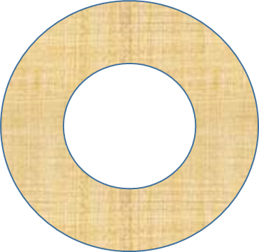
2 La globalisation du Paradigme technocratique
108 le paradigme technocratique est devenu tellement dominant qu’il est très difficile de faire abstraction de ses ressources, et il est encore plus difficile de les utiliser sans être dominé par leur logique.
l’homme qui possède la technique « sait que, en dernière analyse, ce qui est en jeu dans la technique, ce n’est ni l’utilité , ni le bien-être, mais la domination : une domination au sens le plus extrême de ce terme».
109. Le paradigme technocratique tend aussi à exercer son emprise sur l’économie et la politique.
Technologie
Finance
Science
Pouvoir

Slide 5

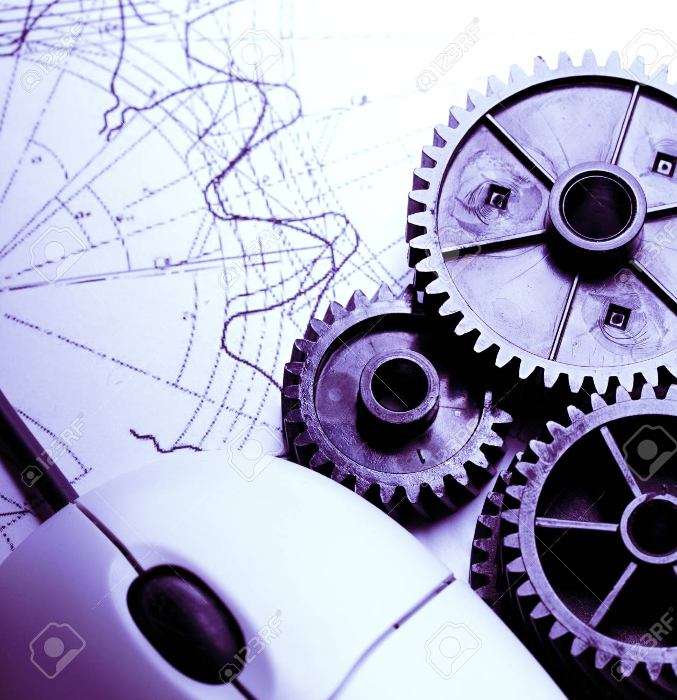

Romano Guardini, La fin des temps modernes

Slide 6
114 Personne ne prétend vouloir retourner à l’époque des cavernes, cependant il est indispensable de ralentir la marche pour regarder la réalité d’une autre manière, recueillir les avancées positives et durables, et en même temps récupérer les valeurs et les grandes finalités qui ont été détruites par une frénésie mégalomane.
112 La libération par rapport au paradigme technocratique régnant a lieu, de fait, en certaines occasions, par exemple, quand des communautés de petits producteurs optent pour des systèmes de production moins polluants, en soutenant un mode de vie, de bonheur et de cohabitation non consumériste ;

Slide 7
Question
Peut-on utiliser de façon maîtrisée la technologie ? À quelles conditions ?
Peut-on arrêter la croissance de la productivité, voire diminuer la productivité ?

Slide 8
3 La nécessité de préserver le travail
124. Dans n’importe quelle approche d’une écologie intégrale qui n’exclue pas l’être humain, il est indispensable d’incorporer la valeur du travail,
126 saint Benoît de Nurcie a proposé que ses moines vivent en communauté, alliant la prière et la lecture au travail manuel (‘‘Ora et labora’’).
Cette introduction du travail manuel, imprégné de sens spirituel, était révolutionnaire.
128. Nous sommes appelés au travail dès notre création. On ne doit pas chercher à ce que le progrès technologique remplace de plus en plus le travail humain, car ainsi l’humanité se dégraderait elle-même.
La diminution des postes de travail «a aussi un impact négatif sur le plan économique à travers l’érosion progressive du ‘‘capital social’’
Notes:
On a appris à chercher la maturation et la sanctification dans la compénétration du recueillement et du travail. Cette manière de vivre le travail nous rend plus attentifs et plus respectueux de l’environnement, elle imprègne de saine sobriété notre relation au monde.

Slide 9
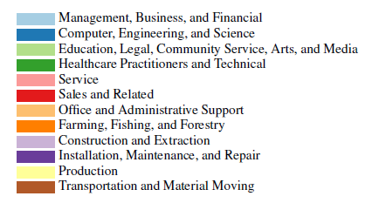
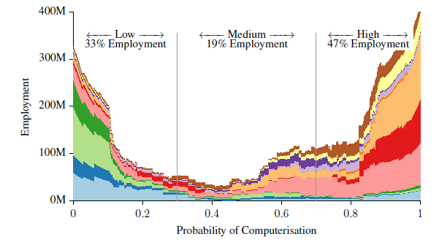
THE FUTURE OF EMPLOYMENT: HOW SUSCEPTIBLE ARE JOBS TO COMPUTERISATION?∗
Carl Benedikt Frey† and Michael A. Osborne‡ September 17, 2013
Notes:
THE FUTURE OF EMPLOYMENT: HOW SUSCEPTIBLE ARE JOBS TO COMPUTERISATION?∗
Carl Benedikt Frey† and Michael A. Osborne‡ September 17, 2013

Slide 10
Travail et emploi dans Laudato si
 |  | Travail | Emploi
Chap. |  | § | §
1 | Notre maison | 46
2 | Evangile de la Création | 67, 70, 94, 98
3 | Racine humaine de la crise | 124, 125, 127, 128, 129
4 | Une écologie intégrale | 141
5 | Pistes d’orientation et d’action | 183, 227, 242 | 191, 192

Slide 11
Questions
Le travail est-il toujours une valeur centrale ?
Peut on résorber le chômage ?
Quels sont les risques réels de l’automatisation ?

Slide 12
4 Tout est lié
110 La fragmentation des savoirs sert dans la réalisation d’applications concrètes, mais elle amène en général à perdre le sens de la totalité, des relations qui existent entre les choses, d’un horizon large qui devient sans importance.
111. La culture écologique ne peut pas se réduire à une série de réponses urgentes et partielles aux problèmes qui sont en train d’apparaître par rapport à la dégradation de l’environnement, à l’épuisement des réserves naturelles et à la pollution.
Elle devrait être un regard différent, une pensée, une politique, un programme éducatif, un style de vie et une spiritualité qui constitueraient une résistance face à l’avancée du paradigme technocratique.

Slide 13
Ce qui est nouveau
Un style de vie contre le paradigme technocratique
Question
Comment faire avancer ces idées ?

